Slide 1
HTTP, HTTPS
1413이강혁

Slide 2
목차
HTTP
-기본 설명
-왜 http는…
-http의 통신 방식
-http는 stateless이다
-http구조
HTTPS
-기본 설명
-대칭키의 암호화
-비대칭키의 암호화
-대칭,비대칭키의 차이점
-https 동작과정

Slide 3
HTTP (Hyper Text Transfer Protocol)
서버와 사용자(유저)간의 소통(주고받기)을 할 수 있는 프로토콜(규약)
http는 기본 포트 80으로 생략할 수 도 있다.
ex) http://www.google.com = http://www.google.com:80
WWW(World-Wide-Web) 기반

Slide 4

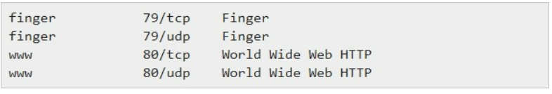
왜 http는…
80번 포트를 쓸까?

Slide 5
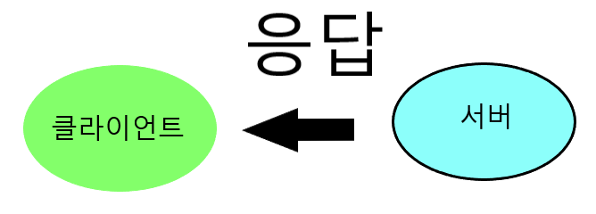
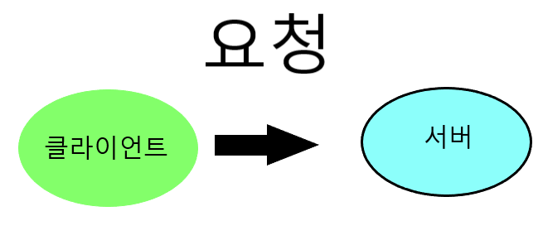
HTTP의 통신 방식
Http는 요청/응답 (request/response) 구조가 기본 구조이다.

Slide 6

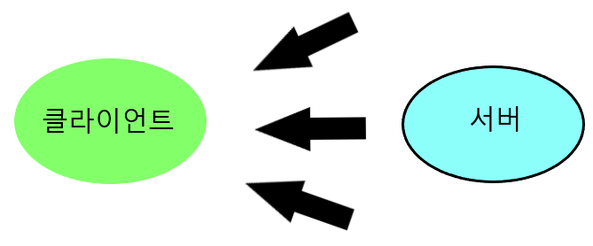
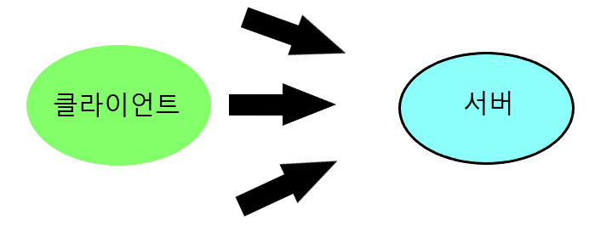
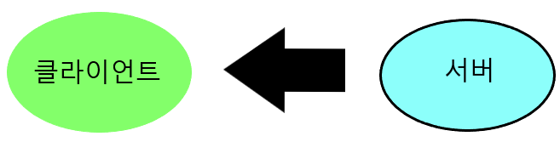
HTTP는 Stateless이다
Http는 state(상태)를 저장하지 않는다.

Slide 7
HTTP 구조
Requset
-Start Line
-Headers
-Body
Response
-Status Line
-Headers
-Body

Slide 8
Start Line
request가 의도한 action을 정의
해당 request가 전송되는 목표 uri
사용되는 HTTP 버전

Slide 9
headers
request에 대한 추가 정보(addtional information)를 담고 있는 부분.
Header도 크게 세 부분으로 나뉨
(general headers, request headers, entity headers)

Slide 10
body
해당 reqeust의 실제 메세지/내용
Body가 없는 request도 많다

Slide 11
Response구조
Status Line
Response의 상태를 간략하게 나타내 주는 부분 (3부분으로 구성되어 있다)
Headers
Response의 headers와 동일하다
Body
Response의 body와 일반적으로 동일하다.
(Request와 마찬가지로 모든 response가 body가 있지는 않다)

Slide 12
HTTPS (Hyper Text Transfer Protocol over Secure Socket Layer)
Http와 역할은 같다. 하지만
기존의 http의 단점인 제3자가 서버의 내용을
볼 수 있다는 점을 암호화를 통해 막아준다.
443번 포트를 사용한다.
암호화
-대칭키
-비대칭키

Slide 13
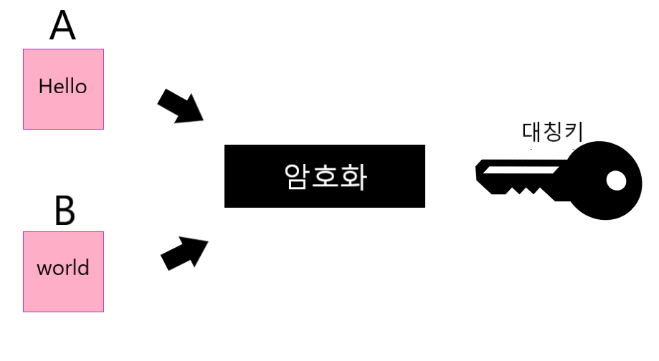
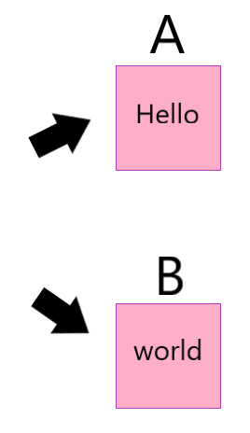
대칭키의 암호화

Slide 14
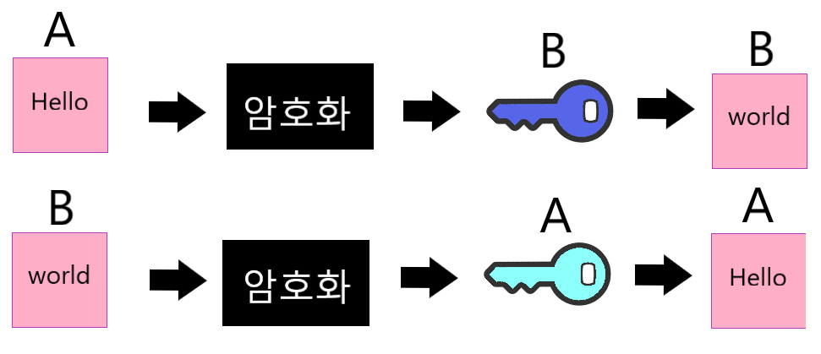
비대칭키의 암호화

Slide 15
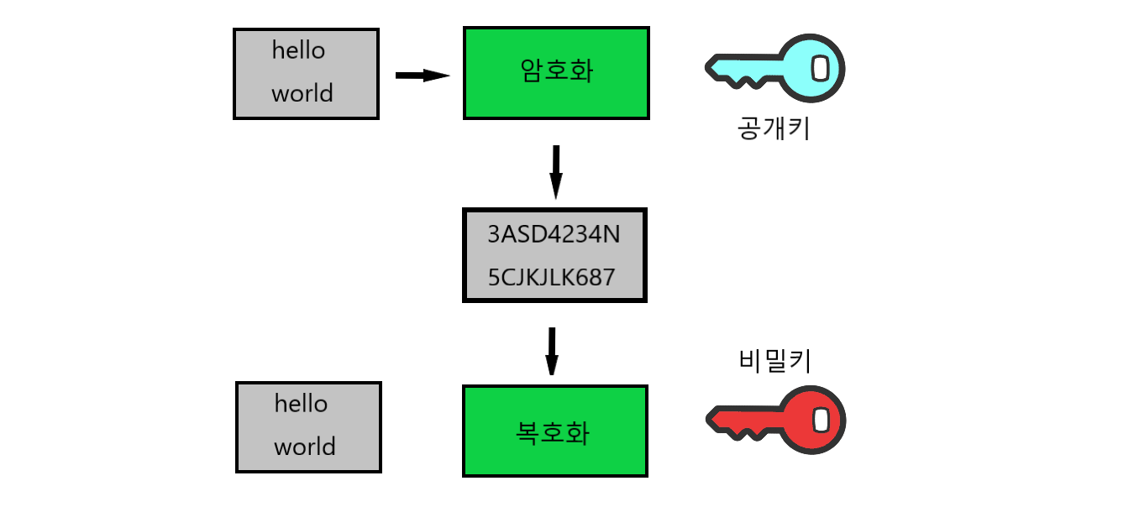
비대칭키의 암호화
(유저)
(서버)

Slide 16




대칭키, 비대칭키의 차이점

Slide 17
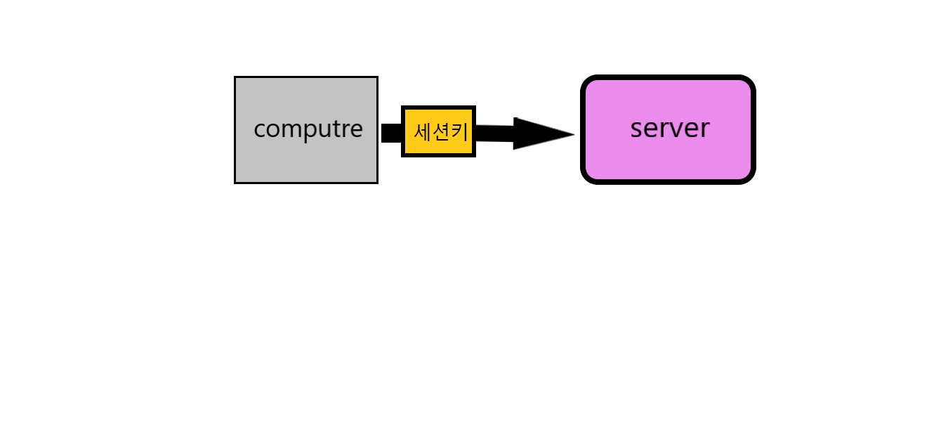
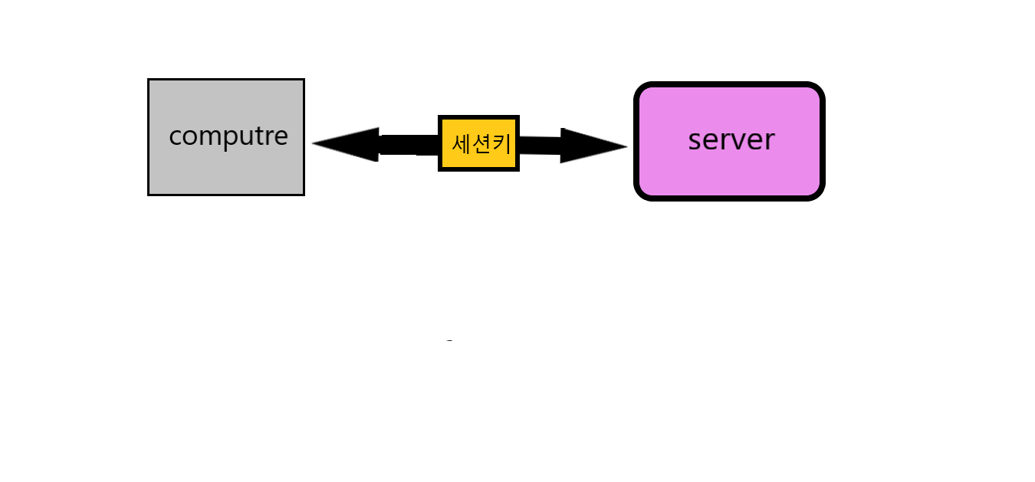
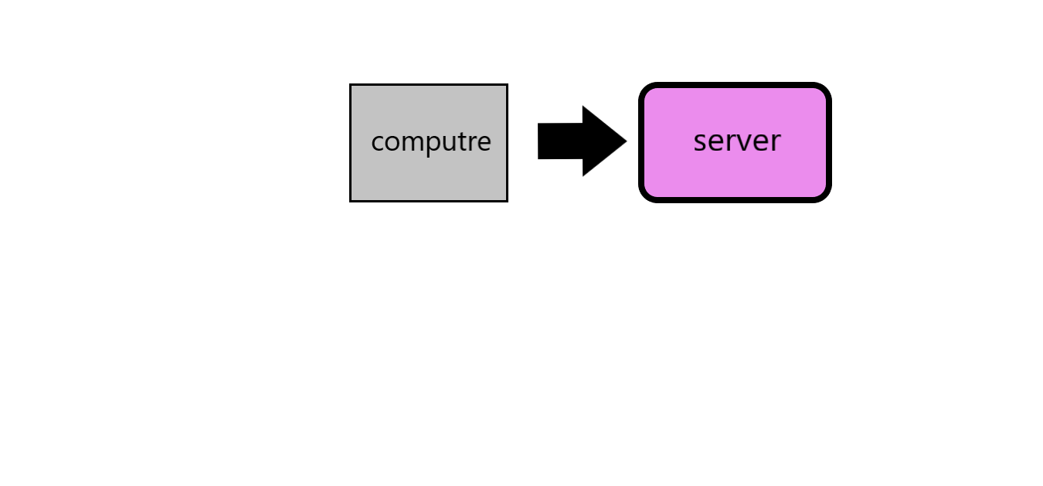
HTTPS동작 과정

Slide 18
감사합니다

